Slide 1
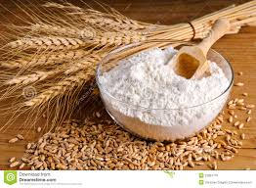
PRODUCTOS ASOCIADOS A LA ELABORACION DE MASAS.
ELABORACIÓN DE MASAS Y PASTAS.
PROFESOR JOSE LUIS MUÑOZ QUINTEROS.
Semana del 11 al 15 de mayo.

Slide 2
Liceo José Victorino Lastarria Rancagua
“Formando Técnicos para el mañana”
Unidad Técnico-Pedagógica.
OBJETIVO DEL APREDIZAJE N° 1: Elaborar masas y pastas para la obtención de productos de pastelería-repostería básicos, de acuerdo a lo establecido
en la formulación de recetas.
OBJETIVO DE LA CLASE: comprender la importancia y características de productos asociados a la panadería.

Slide 3
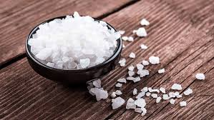
Sal.
Existen dos tipos de sal: la sal marina y la sal de roca. La primera se obtiene por evaporación de agua de mar y la segúnda se extrae del sub suelo.
Su formula química es la misma.
Mineral compuesto por residuos de acido clorhídrico y del sodio.
Cloruro de sodio o NaCL.
EFECTOS EN LA MASA:
Ralentiza la actividad enzimática en general.
Es higroscópica: absorbe agua, masa mas elástica y menos pegajosa.
Red glutínca mas resistente, mas maleable.
Acción desinfectante en la masa. Inactiva parcialmente bacterias acéticas y lácticas heterofermentativas. Inhibe microorganismos patógenos como el moho.
Mata las celulas de la levadura con las que entra en contacto.

Slide 4
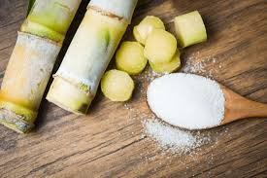
El azucar.
Dulcificante perteneciente a la familia de los glúcidos disacáridos que deriva de la caña o remolacha de azúcar.
Se extrae de la caña de azúcar: cortada a mano o con la ayuda de maquinaria, se eliminan las tallos de impurezas, se somete a diversos lavados para eliminar residuos y parásitos, luego se extrae el jugo por compresión que contiene entre un 10 y 15% de sacarosa. A continuación se pasa a la cristalización, luego del proceso que se lleva a cabo a una temperatura por bajo los 80°c. se obtiene una mezcla de la que saldrá azúcar de primera calidad.
El azúcar de remolacha:
La remolacha es un tubérculo que se planta en la tierra, luego se extrae y es transportado a la fabrica en donde se lava y se desmenuza a través de maquinas, los cuales pasaran a través de extractores para extraer el azúcar aplicando temperaturas entre los 70 y 78°c. luego se obtiene un jugo denso que se manda a cristalizar en centrifugas perforadas que giran a gran velocidad para expulsar liquido y retener los cristales.

Slide 5
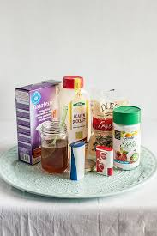
Otros edulcorantes:
Lactosa.
Galactosa.
Maltosa.
Glucosa.
Sacarosa.
Fructosa.
Aspartamo.
Sacarina.
Entre otros.

Slide 6
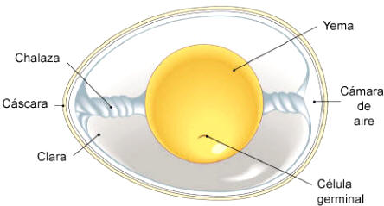
El huevo.
Rico en nutrientes.
Capacidad de ligarse a otros ingredientes.
Numerosas preparaciones en cocina: helados, repostería y amplia elaboración panadera.
Se origina a partir de los animales ovíparos.
Es una única célula de grandes dimensiones.
Concentrado de lípidos, proteínas, vitaminas y sales minerales.
Cubierto por una cáscara protectora, calcárea y porosa.
La cascara de un huevo fresco contiene mucina.
Dentro de la cascara se encuentra una membrana compuesta por dos películas de queratina que forman una cámara de aire.

Slide 7
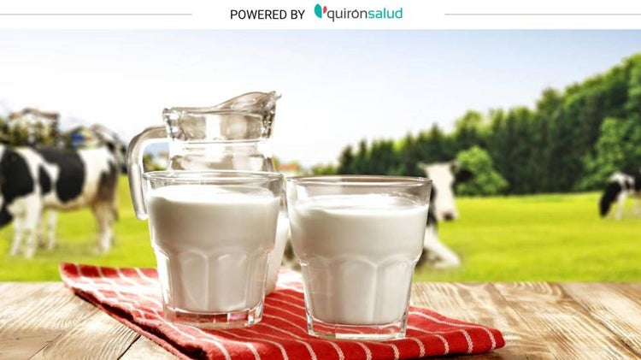
La leche.
Es el primer alimento que tomamos al nacer.
Leche se refiere a leche de vaca.
La leche es un mezcla compleja que contiene lípidos, vitaminas, proteínas, fosfato y calcio de magnesio.
Aporta calcio, proteínas de alta calidad, minerales y vitaminas.
Leche de cabra es la mas digerible de todas debido a su composición molecular similar a la leche humana. No estimula la producción de mucosa en el organismo como si lo hace la leche de vaca.
Otras tipos de leche en el mercado:
Leche cruda.
Leche fresca.
Leche UHT.
Leche enriquecida.
Leche condensada.
Leche evaporada.
Leche en polvo.

Slide 8
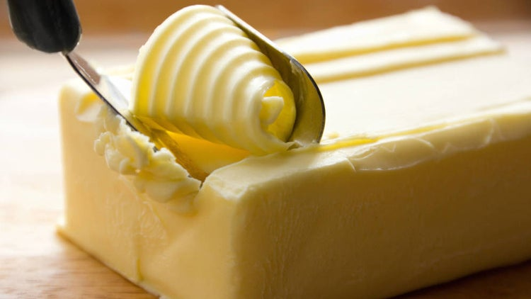
Mantequilla.
Derivado de la parte grasa de la leche.
Emulsión de gotitas de agua en materia grasa.
Contiene sustancias emulsionantes naturales de la leche que impide que se separen.
Para obtener un kilo de mantequilla se usan unos 23 a 25 litros de leche.
Su composición:
Grasas 80 a 84%
Agua 15 a 18%
Lactosa 0,5 a 1%
Proteínas 0,4 a 0,8%
Sales 0,1 a0,2%
Tipos de mantequillas: mantequilla salada, mantequilla sin sal, mantequilla clarificada, 99,8% de grasa para freír,
butter oil con menos de 1% de agua para helado.
Margarina para hojaldre.
Margarina para horneo.

Slide 9
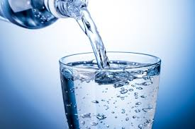
Agua.
Componente fundamental de todos los organismos vivos.
Es fundamental en los productos de panadería.
Permite la composición de la masa con la formación de la red glutína.
Disuelve la sal.
Activa las reacciones enzimáticas.
Permite el transporte de nutrientes a través de las células de la levadura.
Favorece la eliminación de desechos de las células de levadura.
Activa la levadura y otros organismos.
Clasificación de las aguas según carga de minerales:
Aguas blandas: dureza no superior a los 5 % de minerales.
Aguas semiduras: entre 5 y 20 % de minerales.
Agua dura: mas de 30 % de minerales.
Factores que determinan la cantidad de agua a utilizar en una masa:
Tipo de masa.
Tipo de harina.
Si la masa lleva otros ingredientes líquidos la cantidad de agua disminuye.

Slide 10
FIN.
LA MENJOR MANERA DE MANTENER NUESTRAS LIMPIAS, ES EL LABADO CON AGUA Y JABON POR MINIMO 20 SEGUNDOS.
LOS GUANTES GENERAN UNA FALSA SEGURIDAD.

